Slide 1
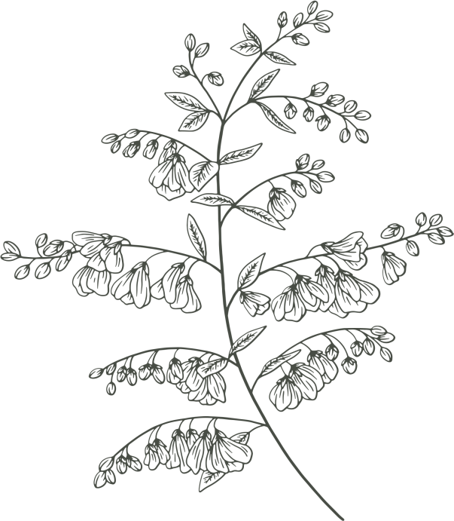
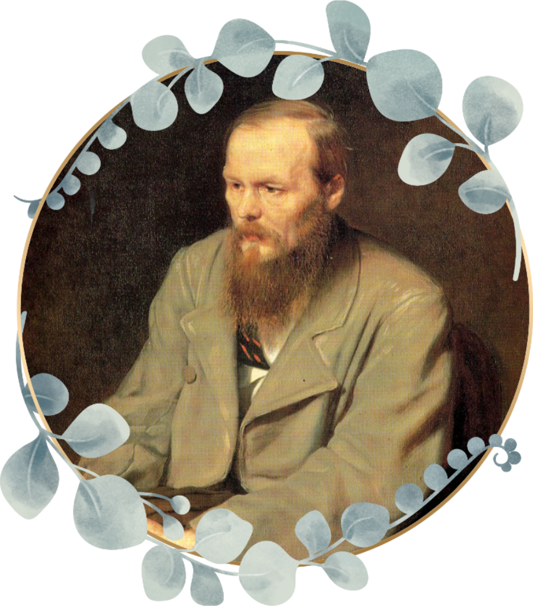
01
Олимпиада по русской филологии, посвященная
200-летию
Фёдора Михайловича ДОСТОЕВСКОГО

Slide 2
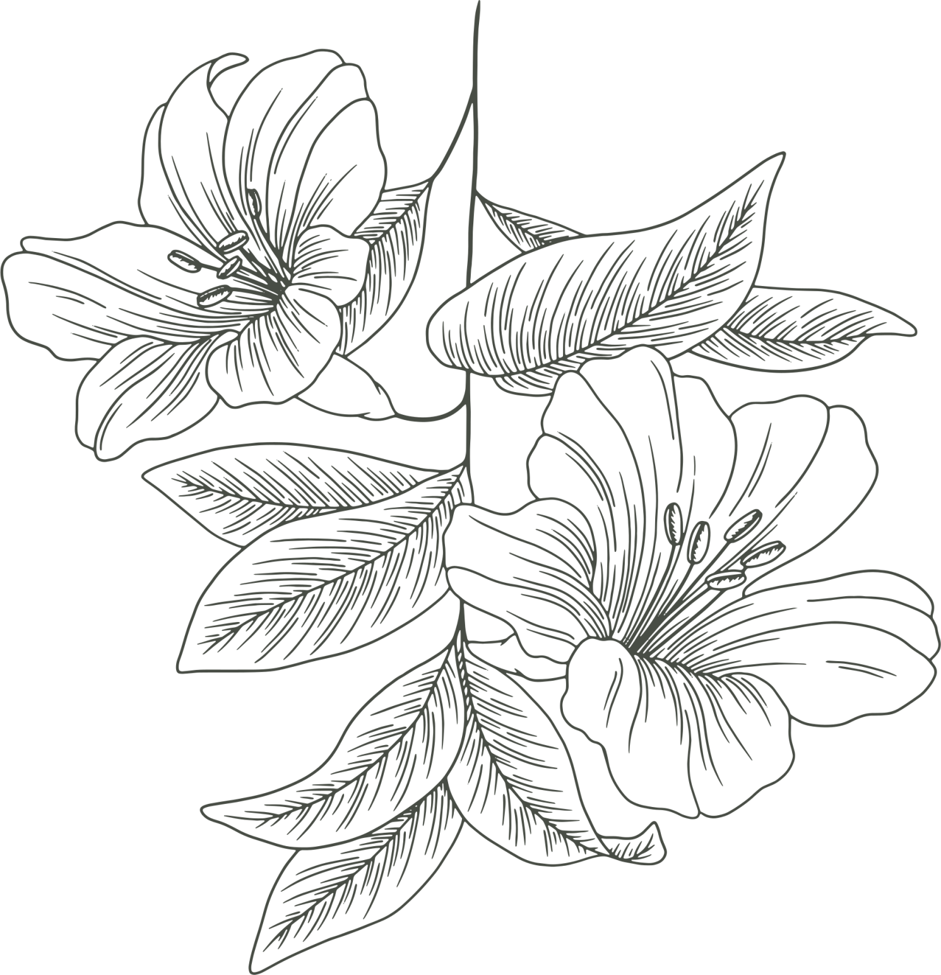
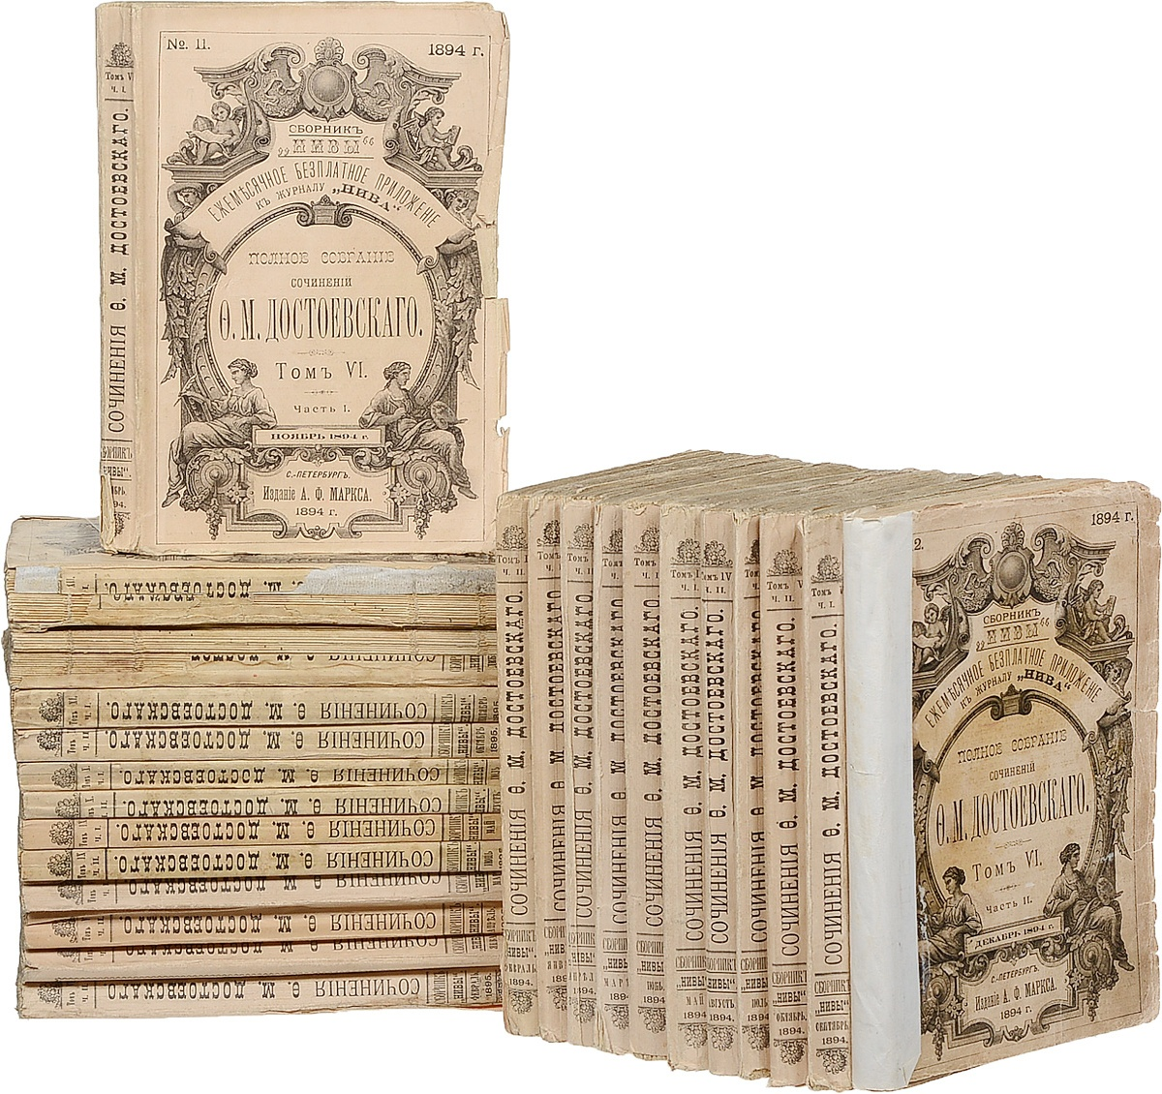
Вопрос №1
02

Slide 3
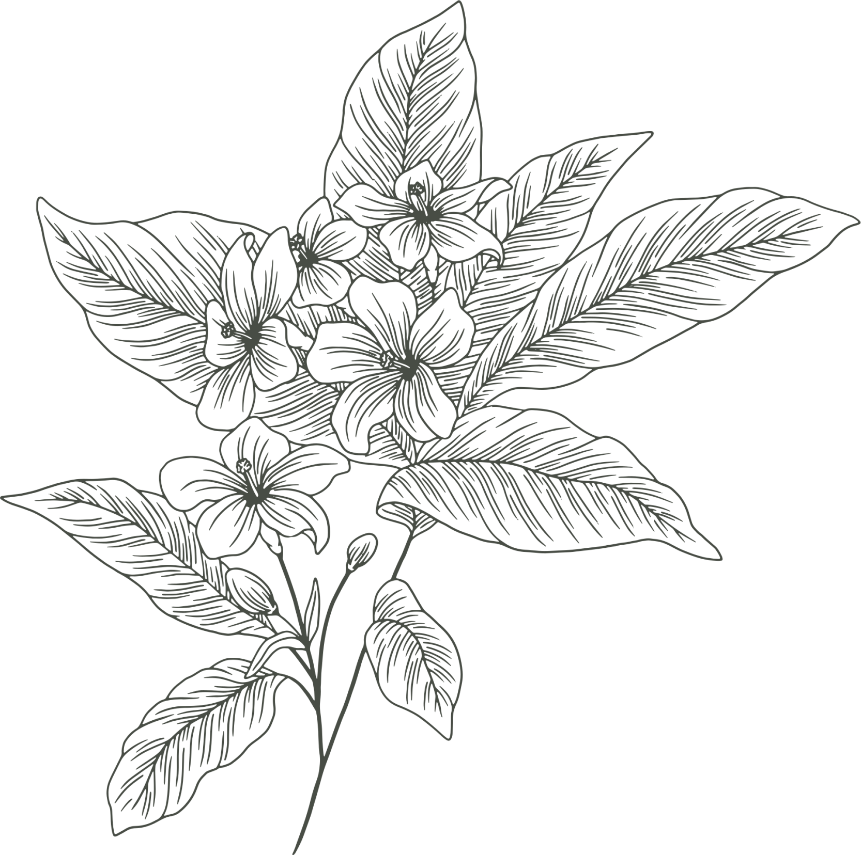
Вопрос №1
В музее-квартире Ф.М. Достоевского в Москве хранится книга,
подаренная ему женами декабристов в 1850 году в Тобольске.
Что это за книга?
Из-за каких событий Ф.М. Достоевский оказался в Тобольске?
03

Slide 4
Ответ на вопрос №1
04

Slide 5
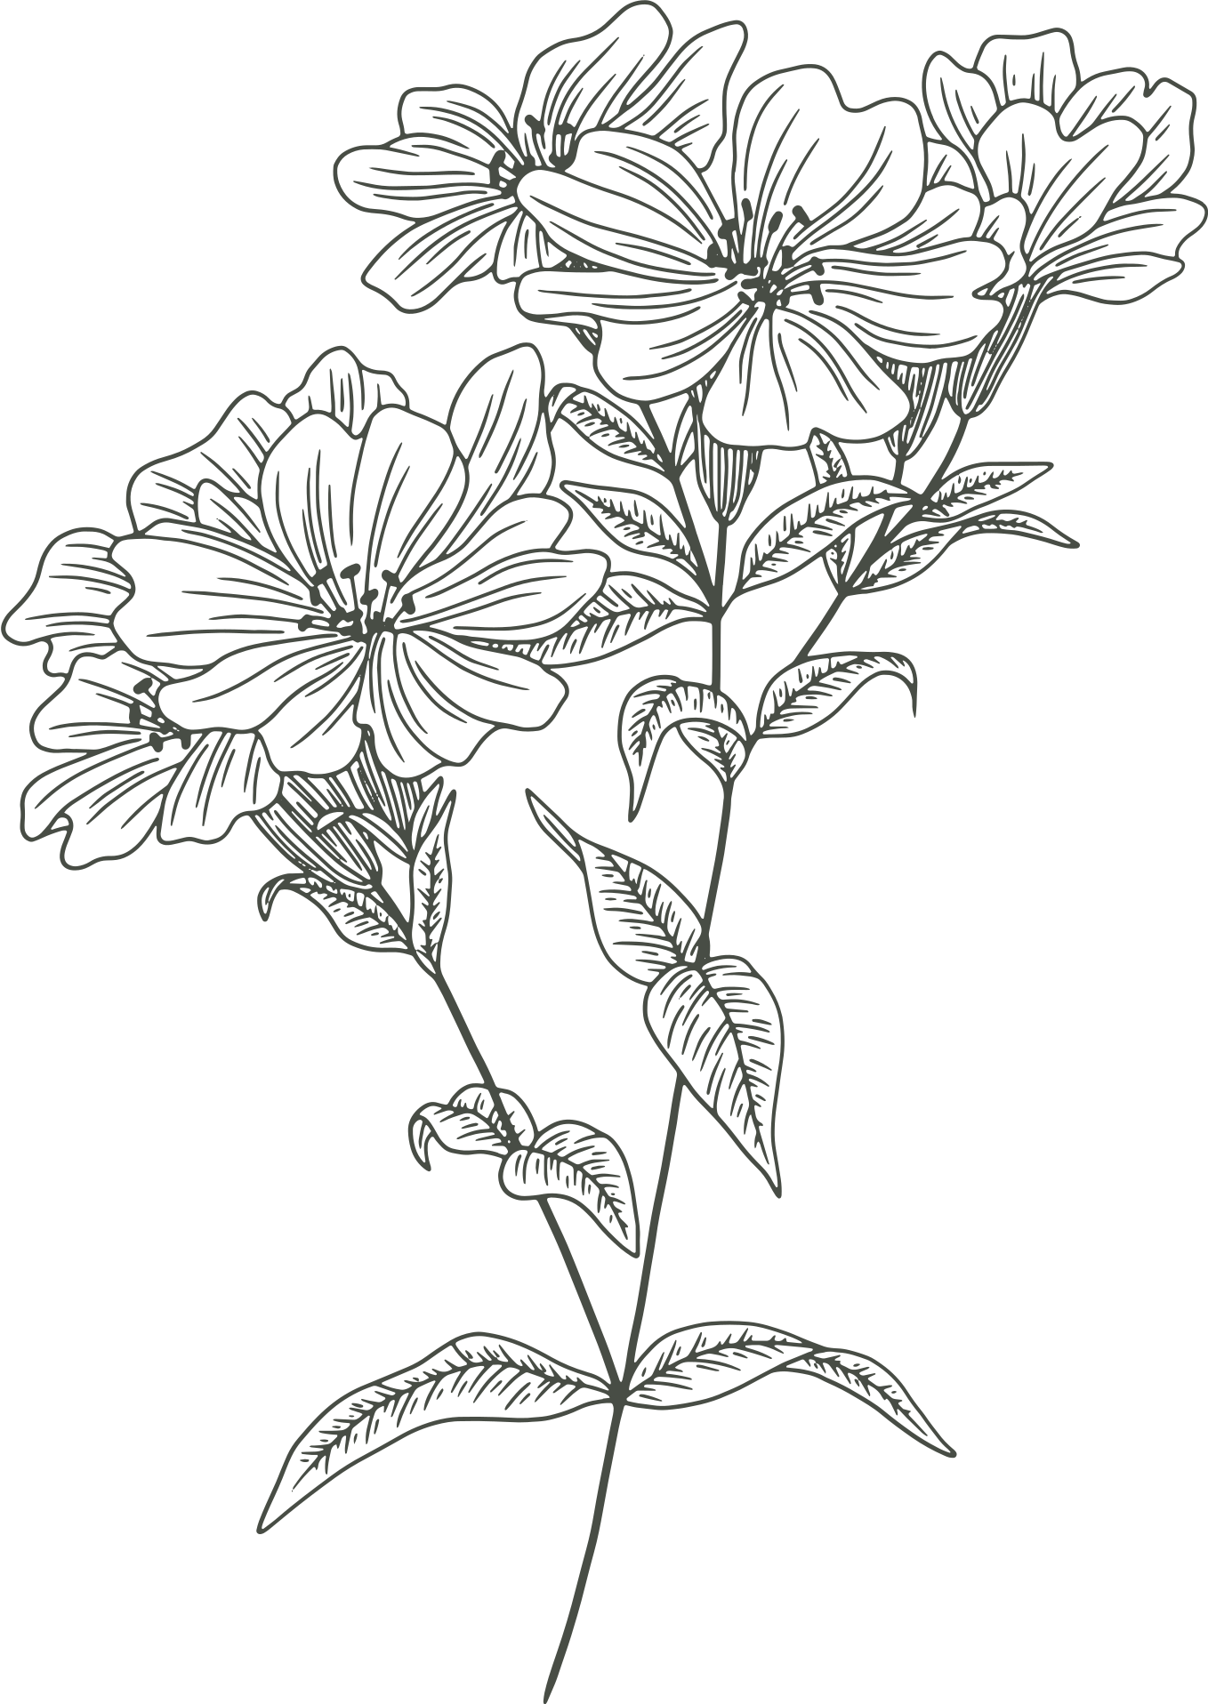
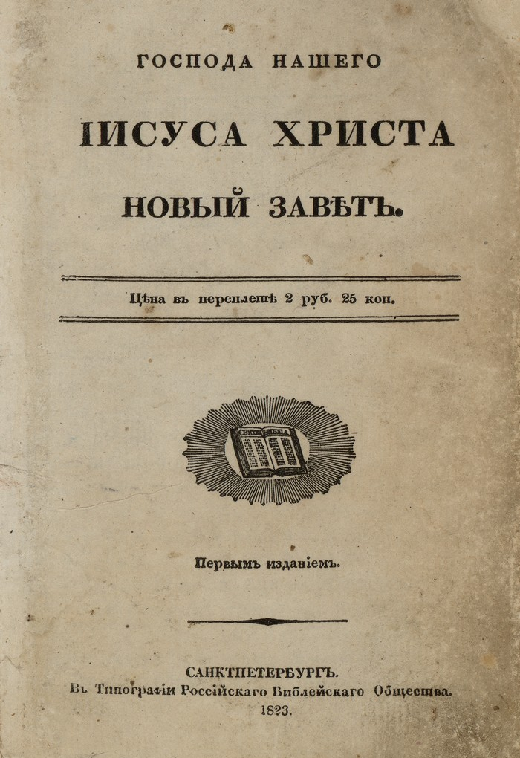
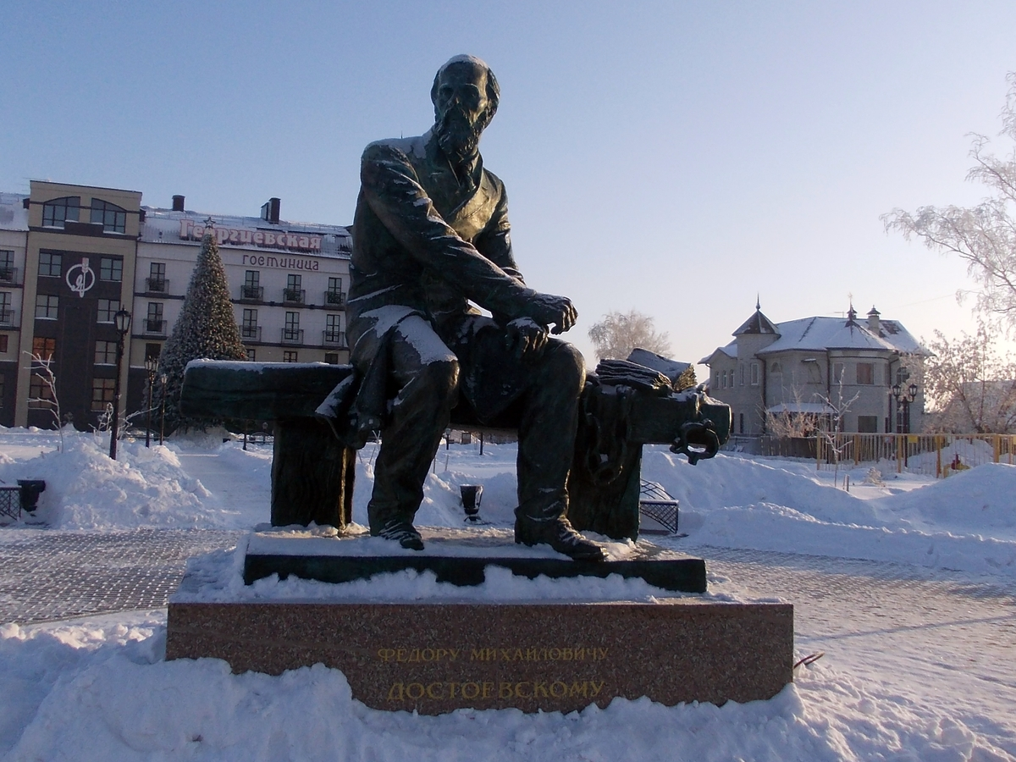
Ответ на вопрос №1
1+1=2 балла
05
Евангелие.
2. По Пути в Омский острог, т.к. был приговорен к 4 годам каторги по делу петрашевцев.
Памятник Достоевскому в Тобольске

Slide 6
Вопрос №2
06

Slide 7
Вопрос №2
В 1866 году Ф.М. Достоевский из-за долгов подписал с одним издателем договор, согласно которому он должен был представить новый роман к 1 ноября 1866 года, иначе издатель получал право 9 лет публиковать бесплатно все произведения писателя. Роман был написан за 26 дней.
Как называется этот роман?
Назовите фамилию издателя.
07

Slide 8
Ответ на вопрос №2
08

Slide 9
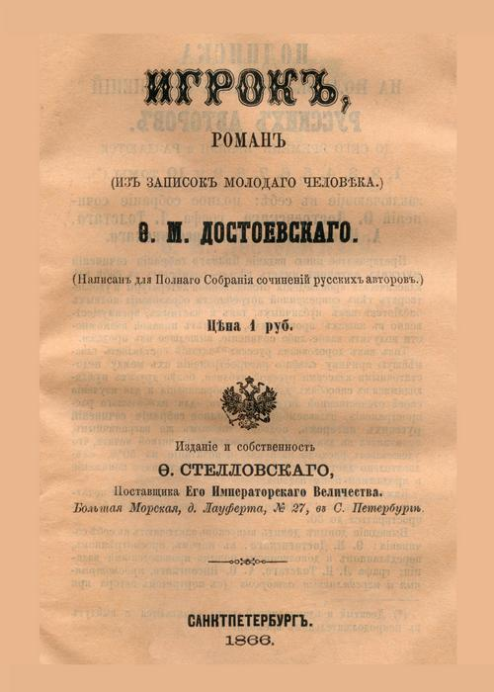
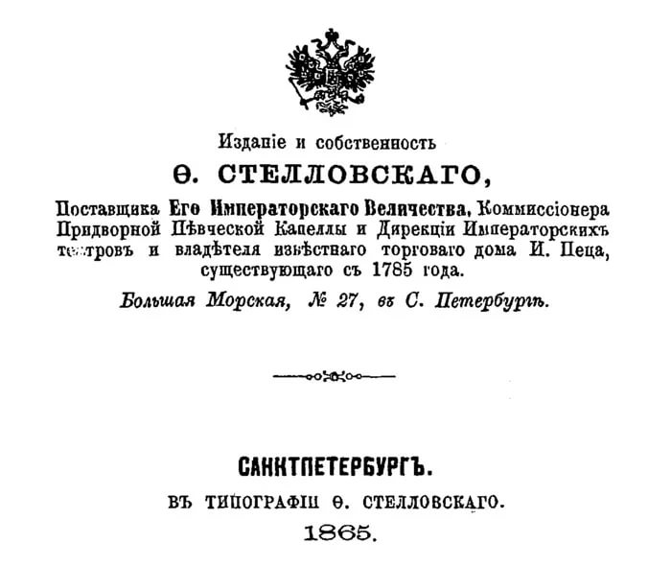
Ответ на вопрос №2
1+1=2 балла
09
Роман «Игрок»
2. издатель Федор Стелловский

Slide 10
Вопрос №3
10

Slide 11
Вопрос №3
Этот шедевр мирового искусства Ф.М. Достоевский ценил очень высоко. По воспоминаниям жены писателя, он подолгу простаивал перед картиной в Дрезденской галерее и однажды даже залез на стул, чтобы лучше рассмотреть ее, за что получил выговор от смотрителя. Репродукция картины постоянно висела над диваном в кабинете писателя. Это произведение появляется в трех романах Ф.М. Достоевского: «Преступление и наказание», «Подросток», «Бесы».
О каком произведении искусства идет речь?
11

Slide 12
Ответ на вопрос №3
12

Slide 13
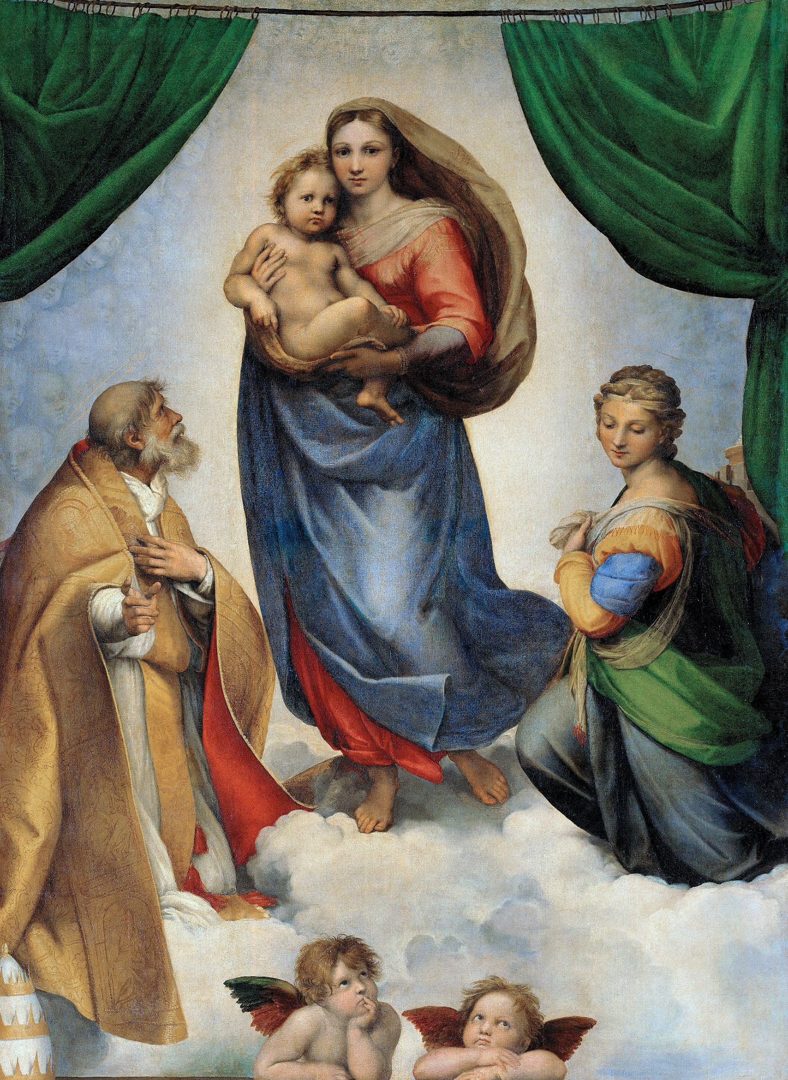
Ответ на вопрос №3
1 балл
13
«Сикстинская мадонна» Рафаэля

Slide 14
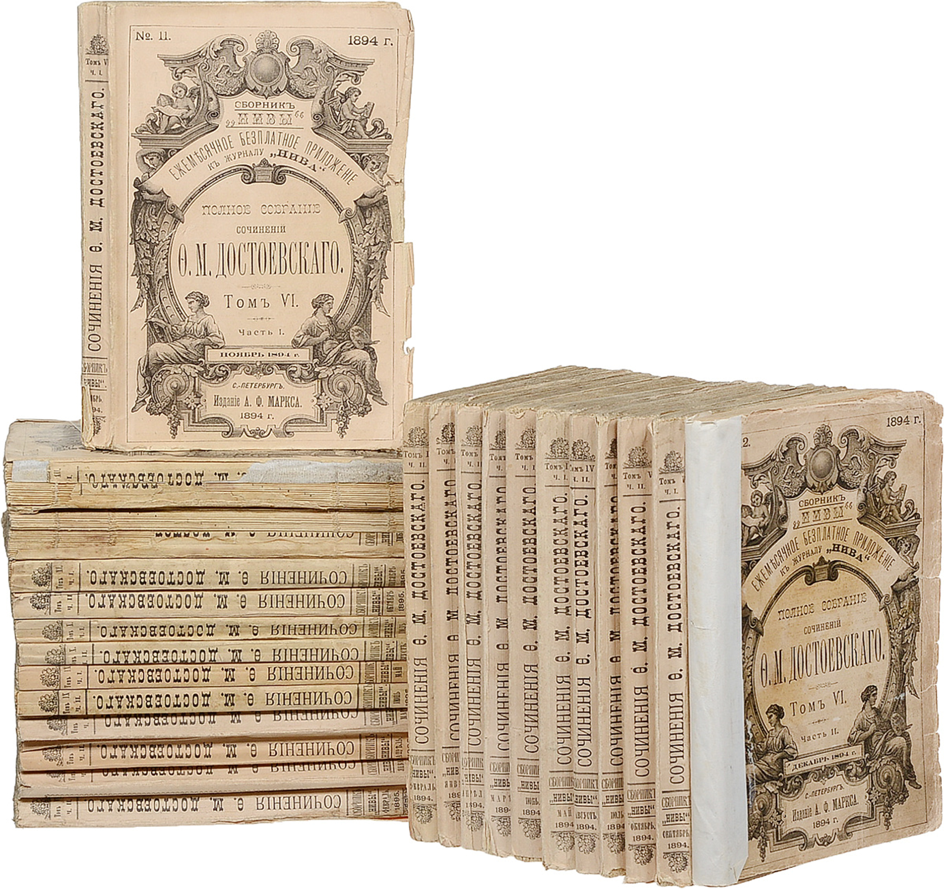
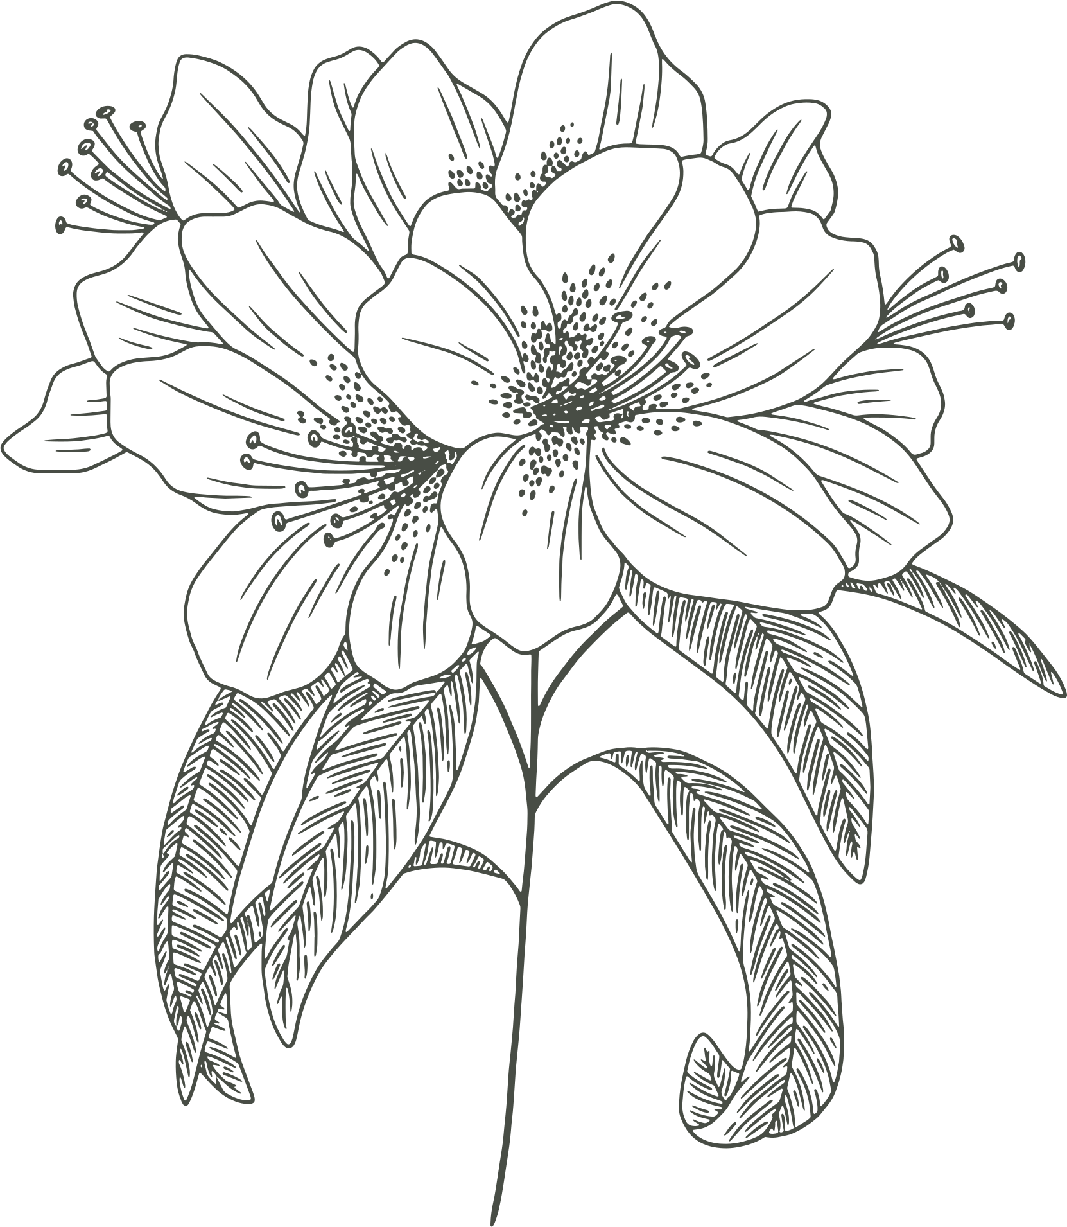
14
Вопрос №4

Slide 15
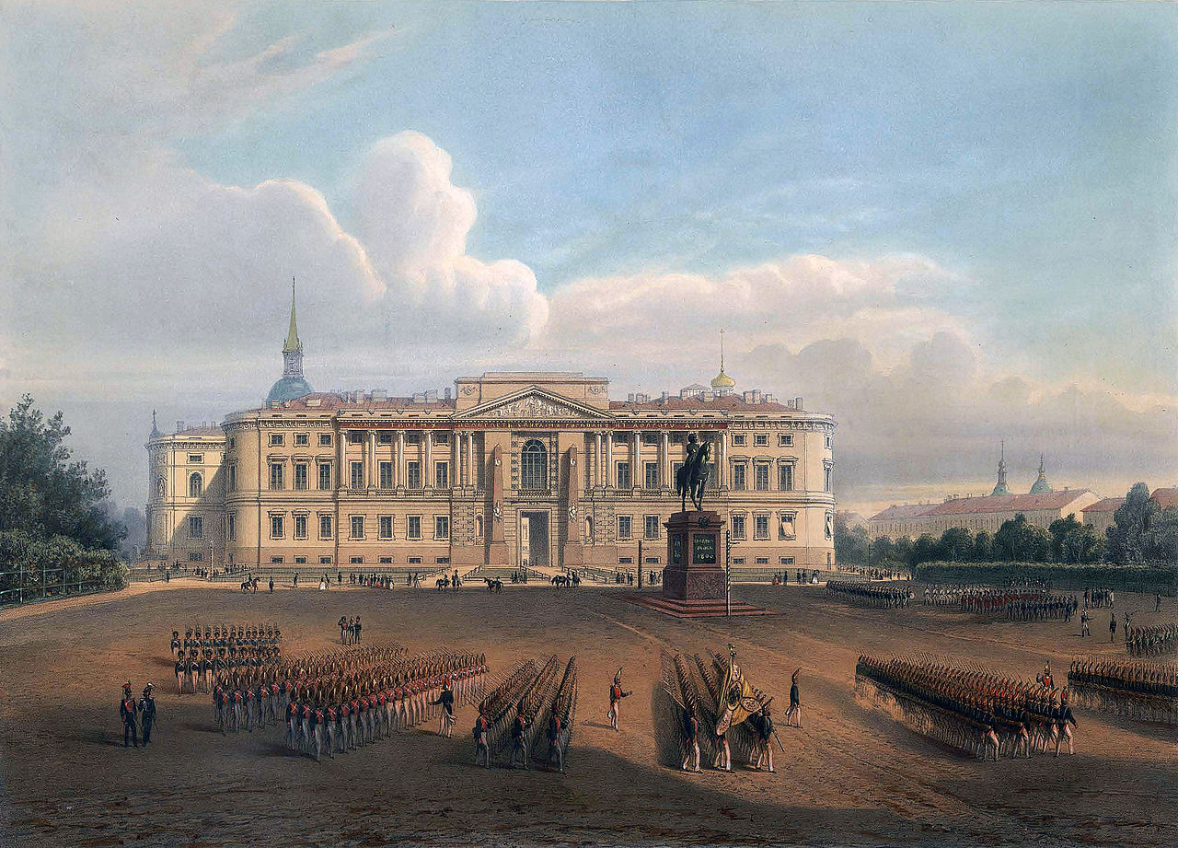
Вопрос №4
1) В каком городе находится это здание?
2) Как оно называется?
3) Какое оно имеет отношение к биографии Ф.М. Достоевского?
15

Slide 16
Ответ на вопрос №4
16

Slide 17
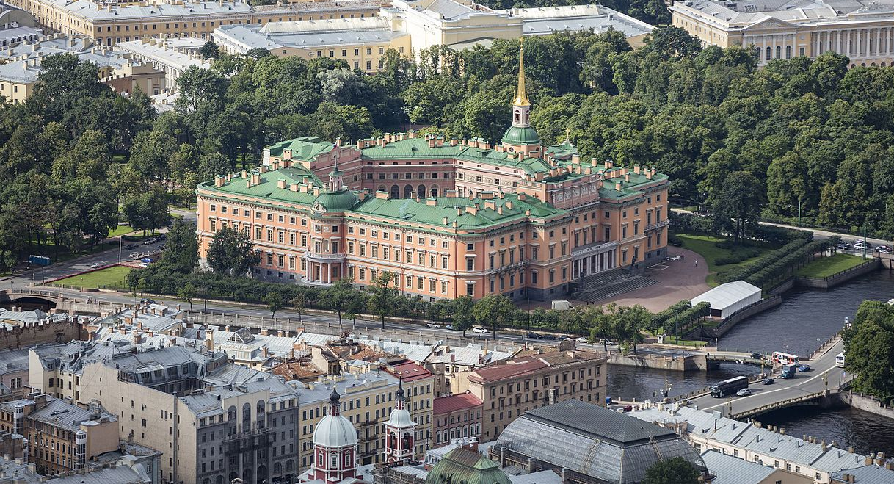
17
Ответ на вопрос №4
1+1+1=3 балла
1) Санкт-Петербург
2) Михайловский / Инженерный замок (*быв. Императорский дворец);
с 1819 г. здесь располагалось Главное инженерное училище
(*с 1855 г. – Николаевское инженерное училище).
3) Там обучался Ф.М. Достоевский в 1838-1843 гг.

Slide 18
18
Вопрос №5

Slide 19
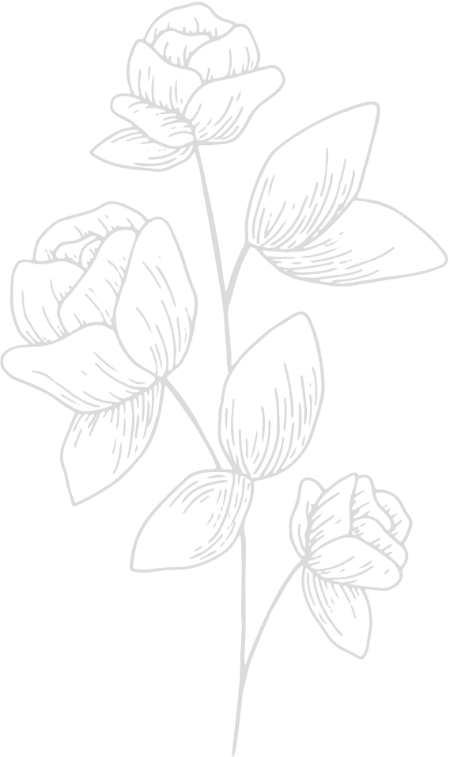
Вопрос №5
В некоторых произведениях Ф.М. Достоевского есть сюжетные элементы, которые встречались ранее в русской литературе.
В каком литературном произведении Золотого века русской литературы фигурирует следующая сюжетная ситуация: главный герой, молодой человек, одержимый идеей; смерть старухи по его вине; воспитанница старухи Лиза, полностью зависимая от нее?
19

Slide 20
Ответ на вопрос №5
20

Slide 21
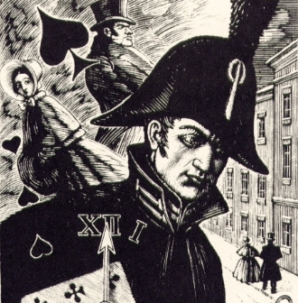
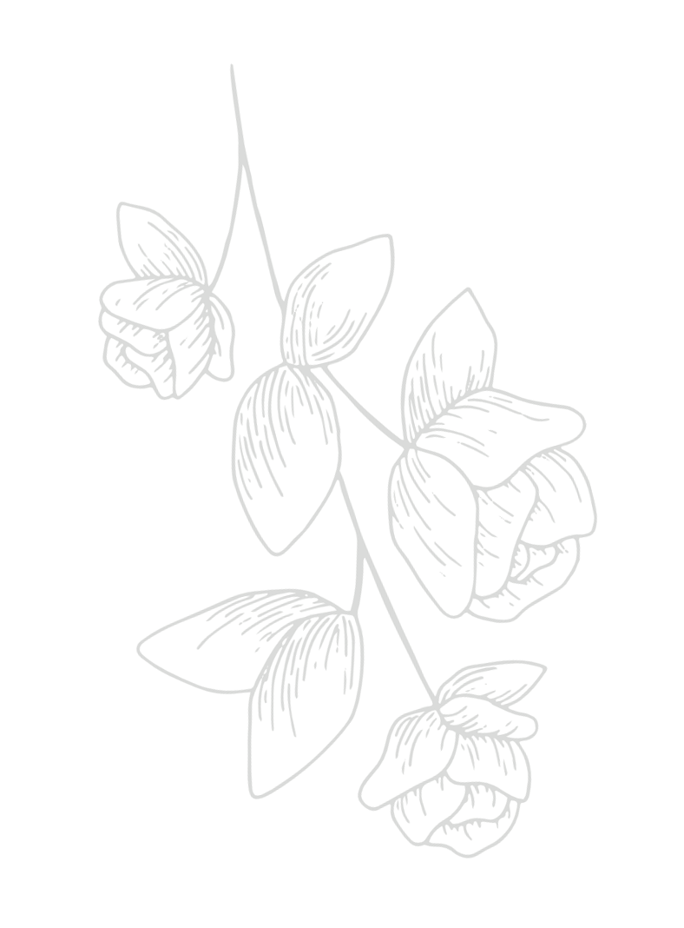
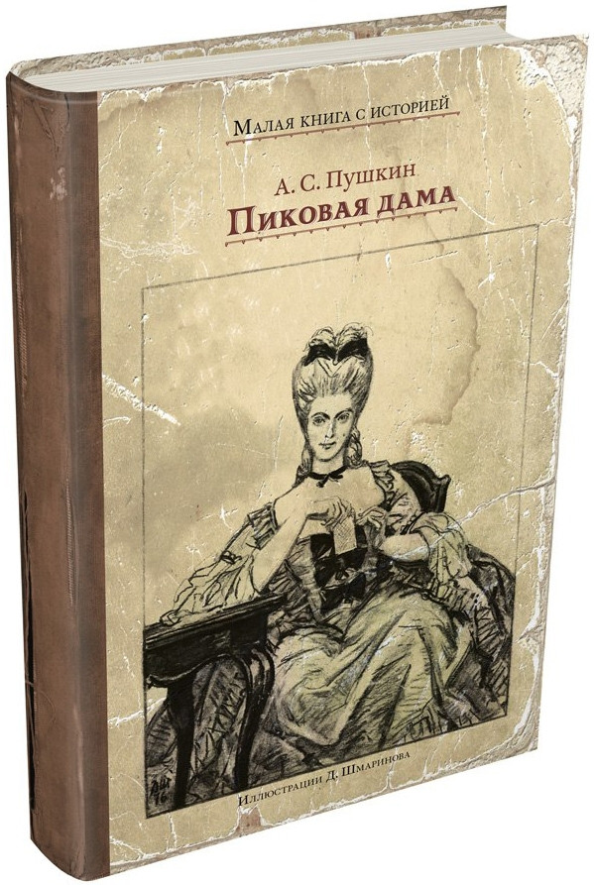
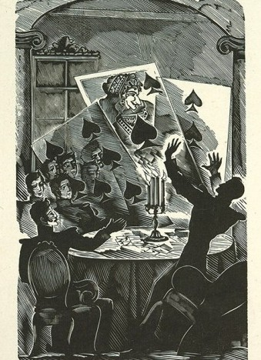
21
1 балл
Ответ на вопрос №5
«Пиковая дама» А.С. Пушкина

Slide 22
22
Вопрос №6

Slide 23
Вопрос №6
Современные писатели в своем творчестве нередко обращаются к русской классике, заимствуя сюжеты и образы, создавая продолжение или осовременивая классические произведения. В одном из современных романов автором представлена оригинальная версия «Преступления и наказания», а в самом произведении нашло отражение имя Достоевского.
Назовите автора романа, его название.
23

Slide 24
Ответ на вопрос №6
24

Slide 25
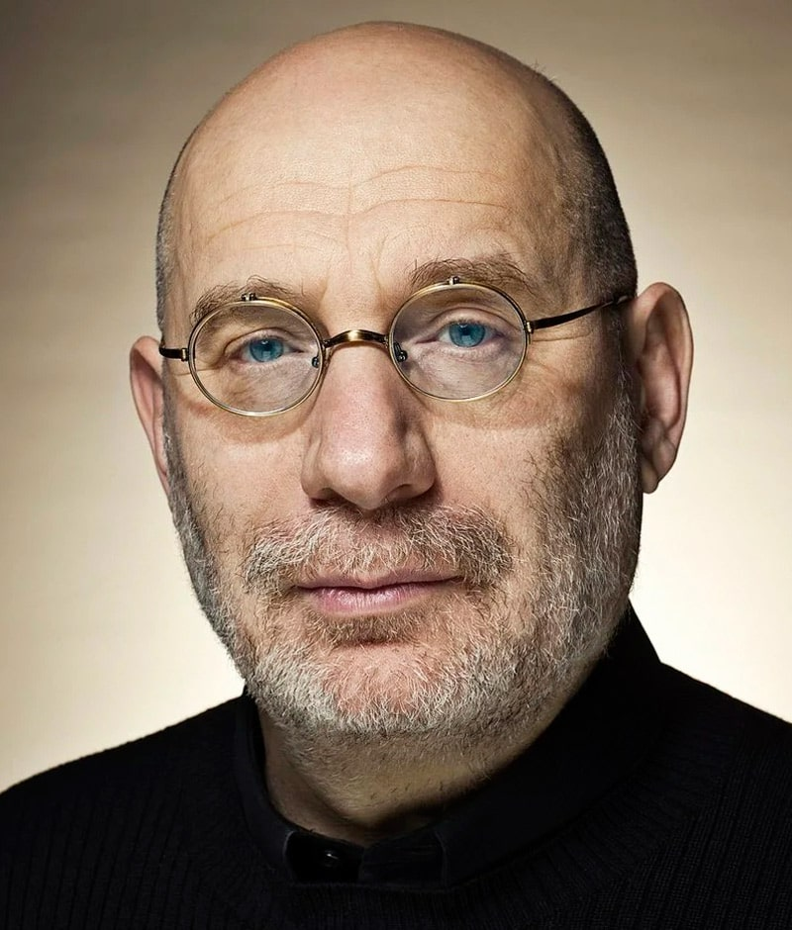
25
Ответ на вопрос №6
1+1=2 балла
Б. Акунин, «Ф.М.»

Slide 26
26
Вопрос №7

Slide 27
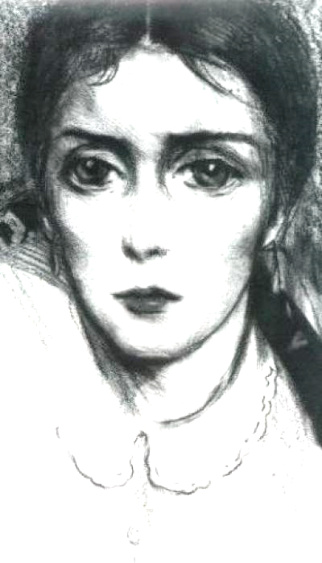
Вопрос №7
В романе «Преступление и наказание» Ф.М. Достоевский, описывая первое появление Сони Мармеладовой, отмечает ее «грошовый, но разукрашенный по-уличному» наряд, соломенную круглую шляпку и некую вещь в ее руках, «ненужную ночью, но которую она взяла с собой».
Заметим, что в наше время ее востребованность совершенно не зависит от времени суток.
1) Назовите эту вещь. Как она называлась в XIX веке?
2) Как она названа самим писателем?
27

Slide 28
Ответ на вопрос №7
28

Slide 29
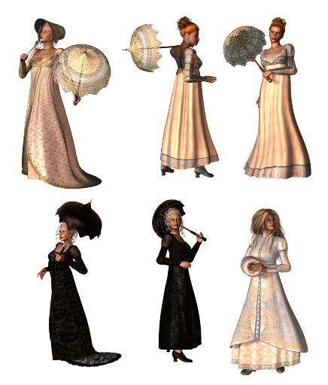
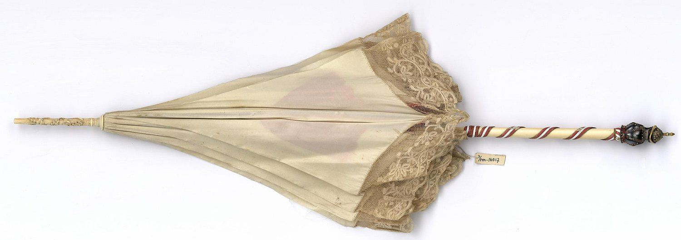
29
Ответ на вопрос №7
1+1=2 балла
Зонтик от солнца, или омбрель,
у Достоевского, — омбрелька.

Slide 30
30
Вопрос №8

Slide 31
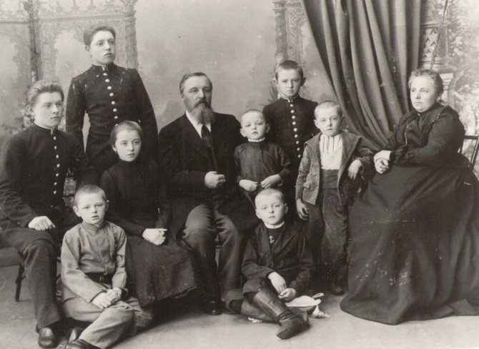
Вопрос №8
Откуда пошла фамилия Достоевских?
31

Slide 32
Ответ на вопрос №8
32

Slide 33
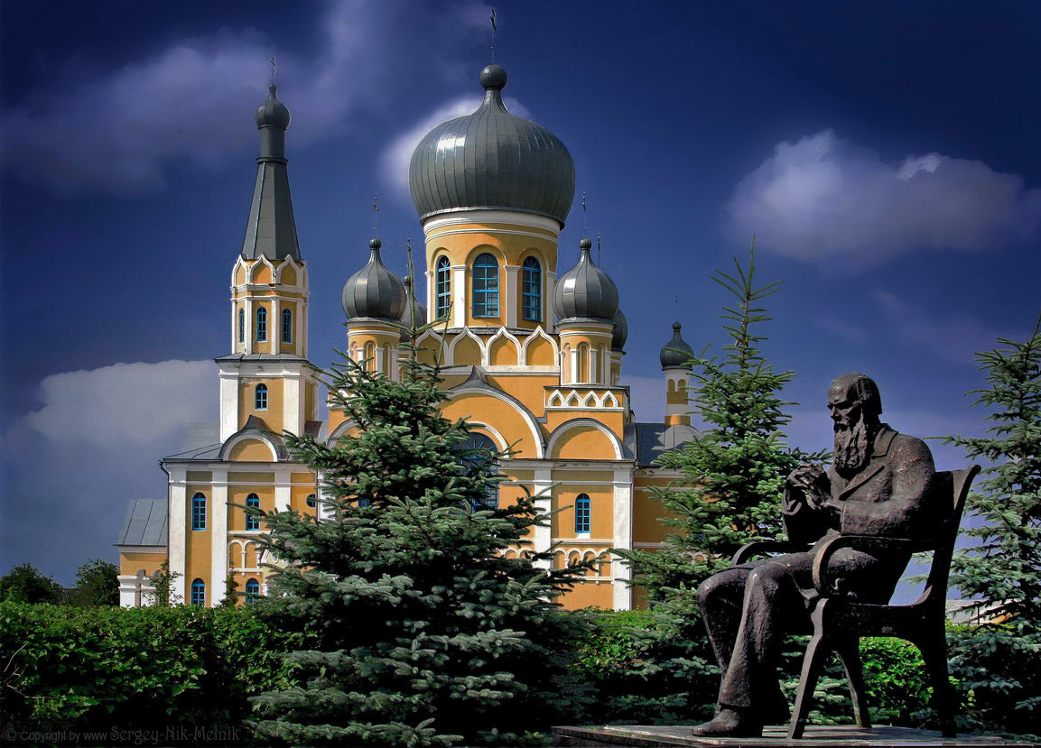
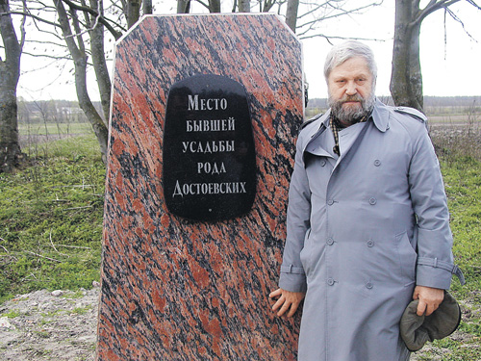
33
Ответ на вопрос №8
1 балл
Фамилия белорусского происхождения.
Происходит от географического названия Достоево.
Так возникла фамилия Достóевский.
Позднее ударение перешло на Е и фамилия приобрела русское звучание.
Правнук классика. Фото из личного архива Дмитрия Достоевского.
Памятник Ф.М. Достоевскому в д. Достоево, Ивановский район, Брестская область

Slide 34
34
Вопрос №9

Slide 35
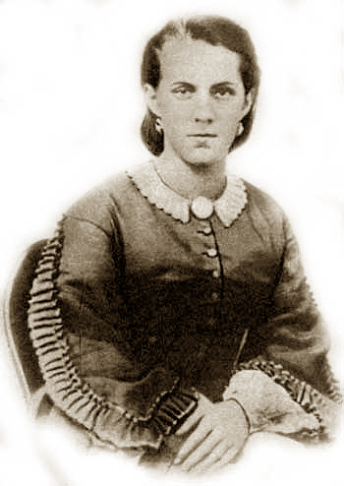
Вопрос №9
Вставьте пропущенное слово в стихотворные строки поэта Владимира Корнилова, посвященные второй жене Федора Михайловича Достоевского — Анне Сниткиной.
Нравными, вздорными, прыткими были они испокон. Анна Григорьевна Сниткина — горлица — среди ворон. Кротость — взамен своенравия. Ангел — никак не жена, — словно сама__________, вся под диктовку жила.
35

Slide 36
Ответ на вопрос №9
36

Slide 37
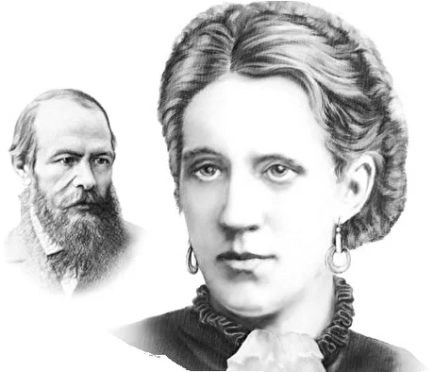
37
Ответ на вопрос №9
1 балл
Стенография.
Анна Сниткина владела навыками стенографии.

Slide 38
38
Вопрос №10

Slide 39
Вопрос №10
На видео изображены сцены из рок-оперы по одному из произведений Ф.М. Достоевского.
Назовите это произведение, автора музыки к опере, режиссера.
39

Slide 40
Ответ на вопрос №10
40

Slide 41
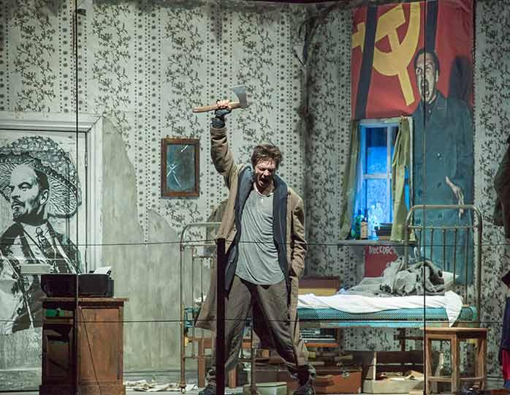
41
Ответ на вопрос №10
1+1+1=3 балла
Рок-опера на музыку Эдуарда Артемьева «Преступление и наказание», созданная Московским театром мюзикла. Режиссер -Андрей Кончаловский.

Slide 42
42
Вопрос №11

Slide 43
Вопрос №11
Известно, что в процессе работы над романом «Преступление и наказание» первоначальный замысел автора существенно изменился. Задуманная как «психологический отчет одного преступления» повесть в сентябре 1865 года соединяется автором с замыслом другого произведения, благодаря чему в роман вошла сюжетная линия семейства Мармеладовых и широкий социальный фон петербургской жизни.
О замысле какого произведения идет речь?
43

Slide 44
Ответ на вопрос №11
44

Slide 45
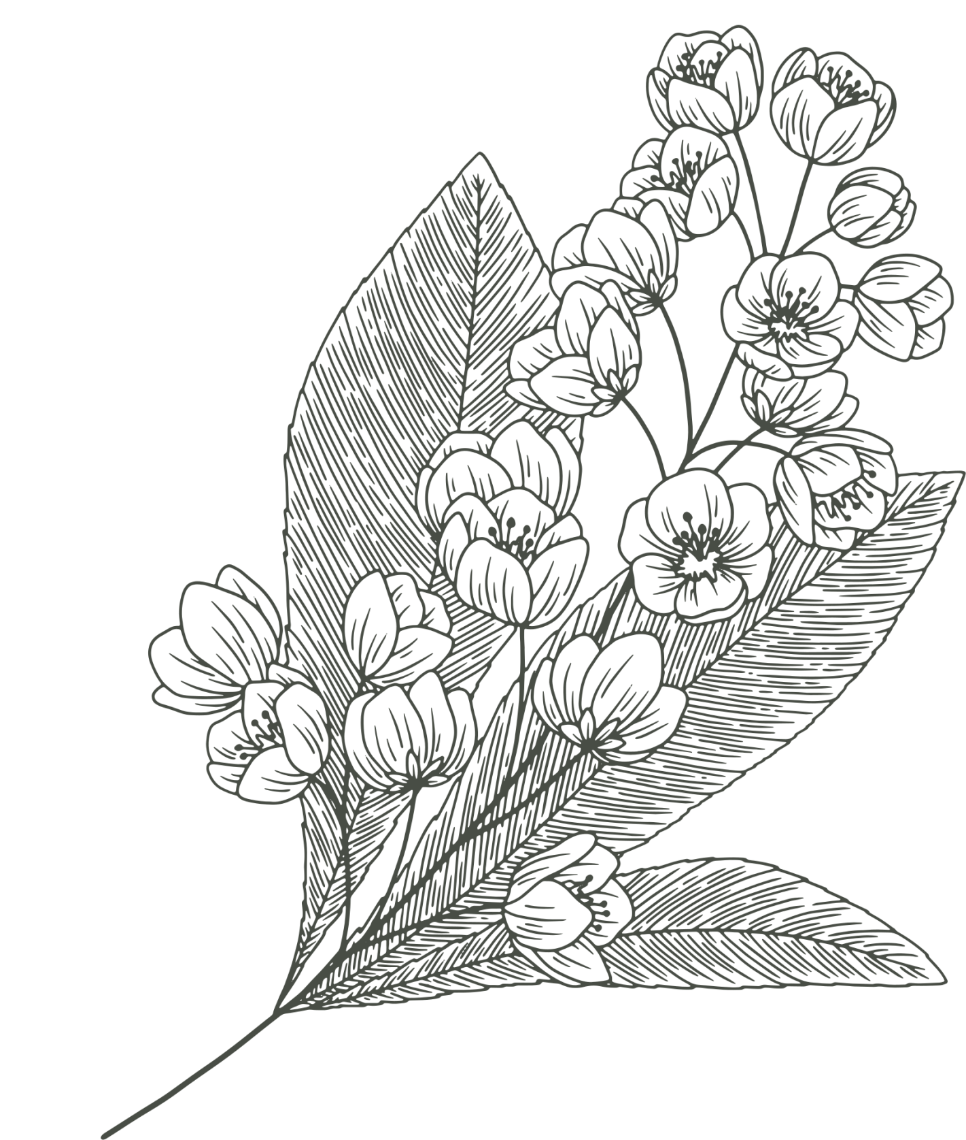
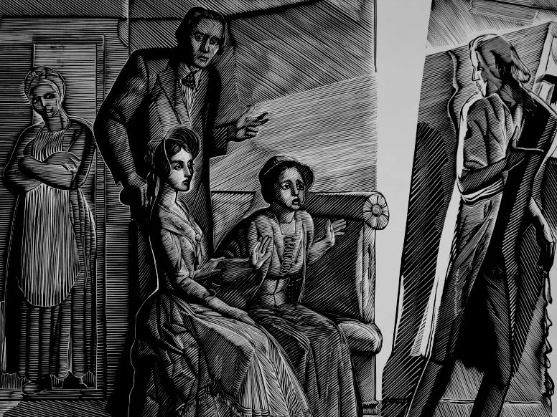
45
Ответ на вопрос №11
1 балл
О замысле романа «Пьяненькие»

Slide 46
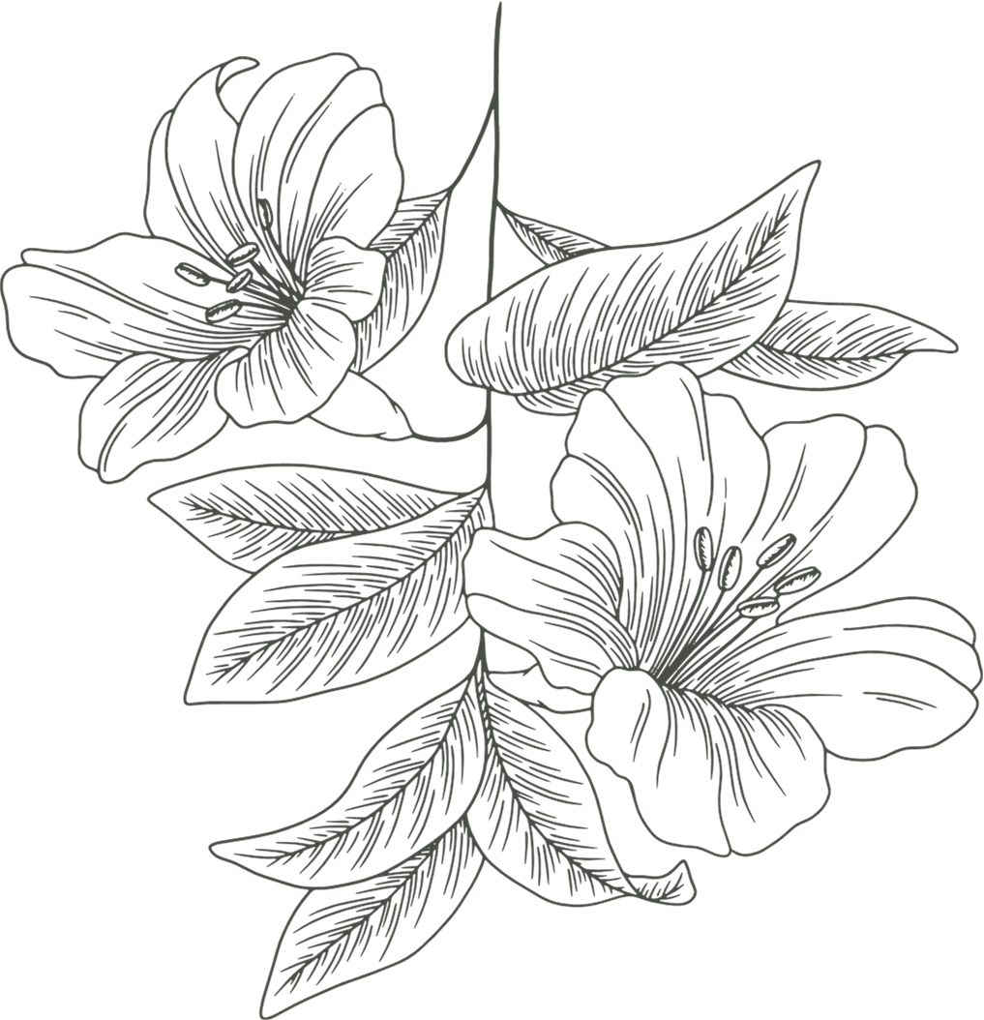
46
Вопрос №12

Slide 47
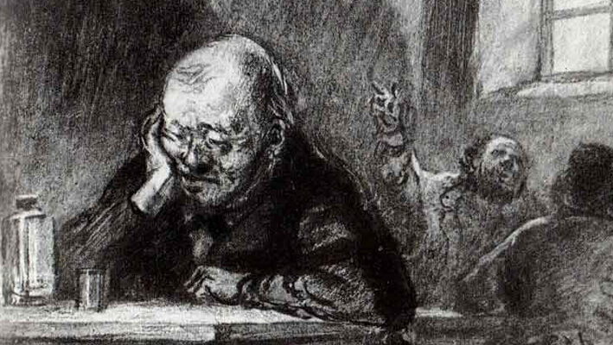
Вопрос №12
Поставьте недостающее слово в следующее высказывание Мармеладова («Преступление и наказание»):
Бедность не порок, это истина. Знаю я, что и пьянство не добродетель, и это тем паче.
Но ____, милостивый государь, _____ — порок-с.
47

Slide 48
Ответ на вопрос №12
48

Slide 49
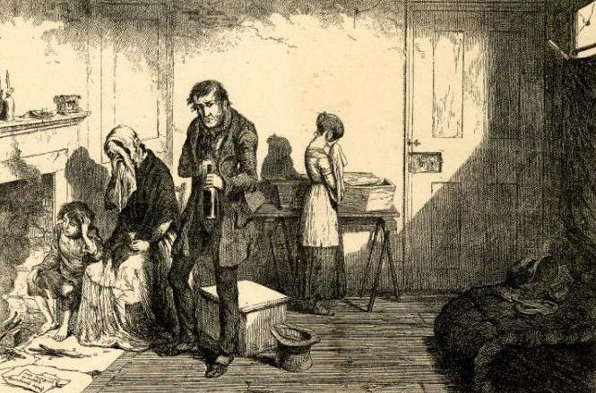
49
Ответ на вопрос №12
1 балл
Нищета
Бедность не порок, это истина. Знаю я, что и пьянство не добродетель, и это тем паче.
Но нищета, милостивый государь, нищета — порок-с.

Slide 50
50
Вопрос №13

Slide 51
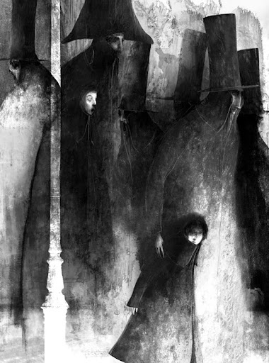
Вопрос №13
Каким французским романом восхищался Ф.М. Достоевский, по причине того, что главный герой после совершенного им преступления и побега с каторги, смог изменить свою жизнь и нравственно очиститься?
51

Slide 52
Ответ на вопрос №13
52

Slide 53
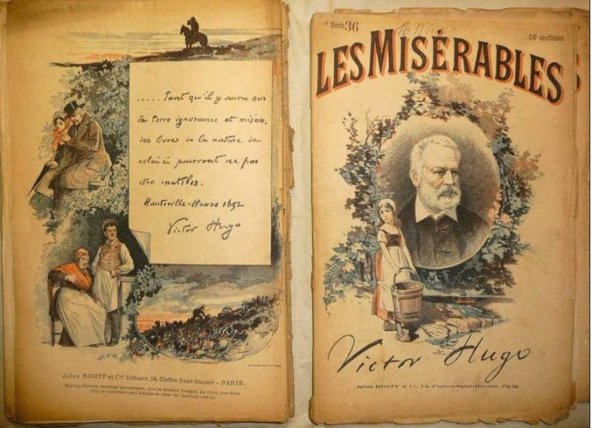
53
Ответ на вопрос №13
1 балл
«Отверженные» Виктора Гюго

Slide 54
54
Вопрос №14

Slide 55
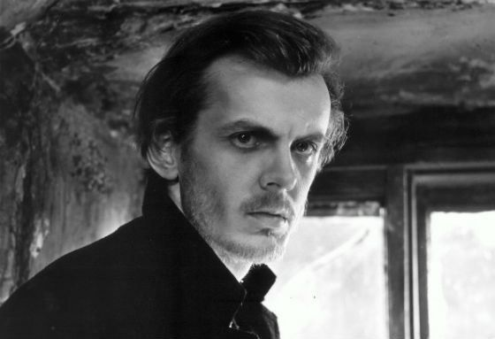
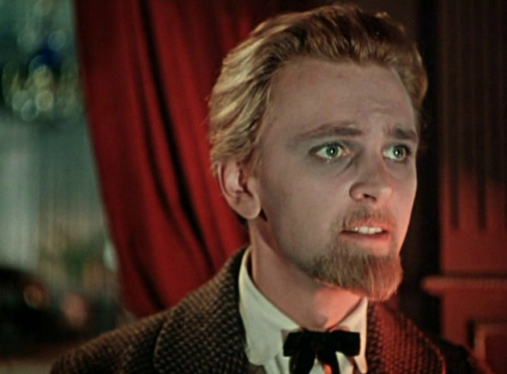
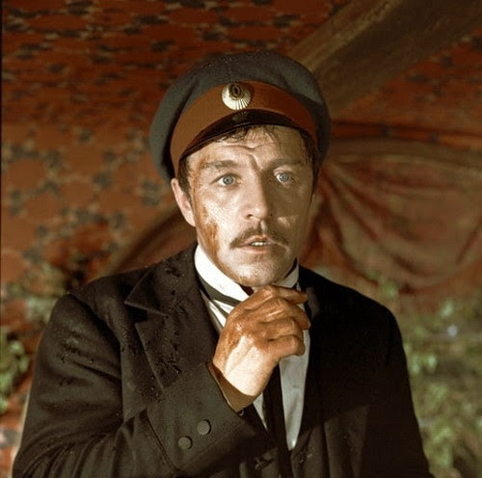
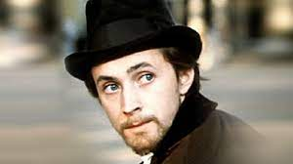
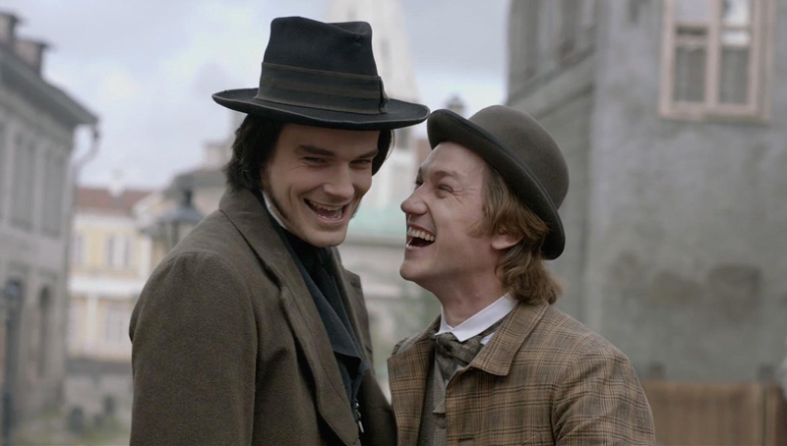
Вопрос №14
Вы видите актеров, сыгравших в фильмах по произведениям Ф.М. Достоевского.
Назовите, кого сыграл каждый из них.
1
2
3
4
5
6
55

Slide 56
Ответ на вопрос №14
56

Slide 57
Ответ на вопрос №14
0.5+0.5+0.5+0.5+0.5+0.5= 3 балла
Вы видите актеров, сыгравших в фильмах по произведениям Ф.М. Достоевского.
Назовите, кого сыграл каждый из них.
2
3
1
Юрий Яковлев – князь Мышкин (Идиот)
Михаил Ульянов – Дмитрий Карамазов (Братья Карамазовы)
Георгий Тараторкин – Родион Раскольников
(Преступление и наказание)
Максим Матвеев – Николай Ставрогин
(Бесы)
5
4
6
57
Антон Шагин – Петр Верховенский
Николай Бурляев – Алексей Иванович Ихарев (Игрок)

Slide 58
58
Вопрос №15

Slide 59
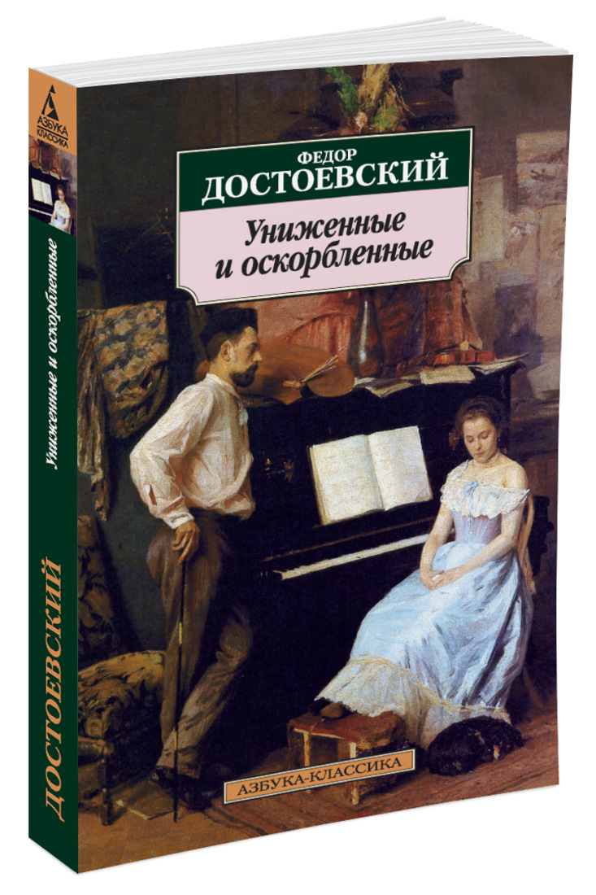
Вопрос №15
Известно, что русский язык со времени Ф.М. Достоевского изменился, в том числе и в произношении отдельных слов.
Напишите, как во времена писателя звучало название романа «Униженные и оскорбленные».
59

Slide 60
Ответ на вопрос №15
60

Slide 61
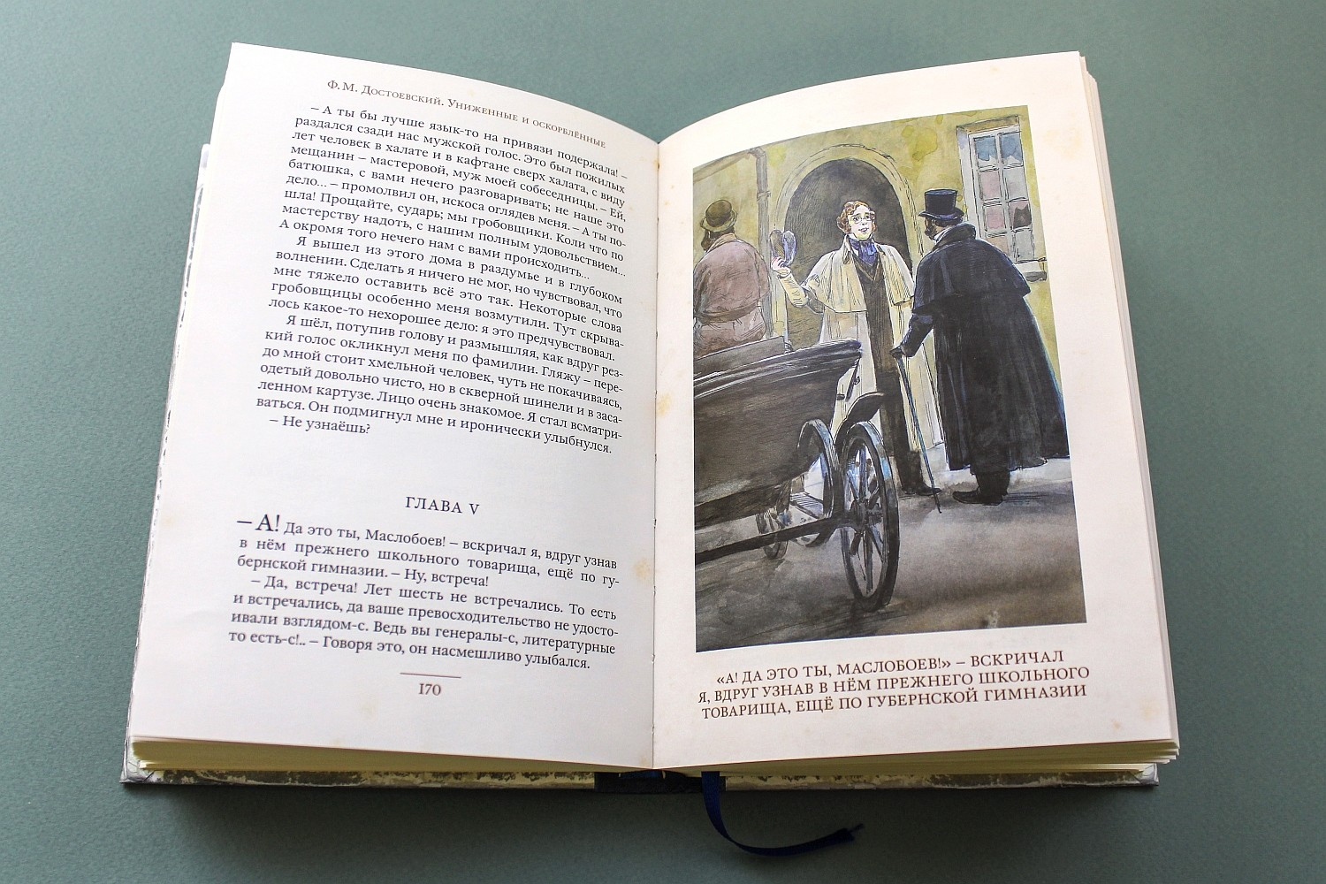
61
Ответ на вопрос №15
1 балл
Унижённые и оскорблённые.

Slide 62
62
Вопрос №16

Slide 63
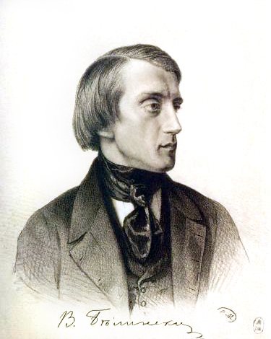
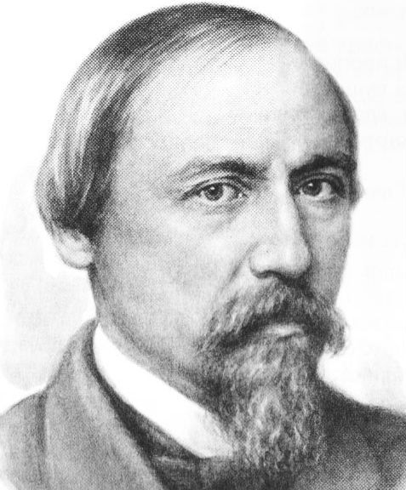
63
Вопрос №16
Этот роман принес Ф.М. Достоевскому известность. Когда через соученика Ф.М. Достоевского по инженерному училищу Д.В. Григоровича рукопись попала к Н.А. Некрасову, тот прочитал её за одну ночь и передал В. Г. Белинскому со словами:
«Новый Гоголь явился!»
«У вас Гоголи-то как грибы растут», – строго заметил ему Белинский, но рукопись взял. Когда Некрасов опять зашел к нему вечером, то Белинский встретил его «просто в волнении»: «Приведите, приведите его скорее!»
О каком романе идет речь?

Slide 64
Ответ на вопрос №16
64

Slide 65
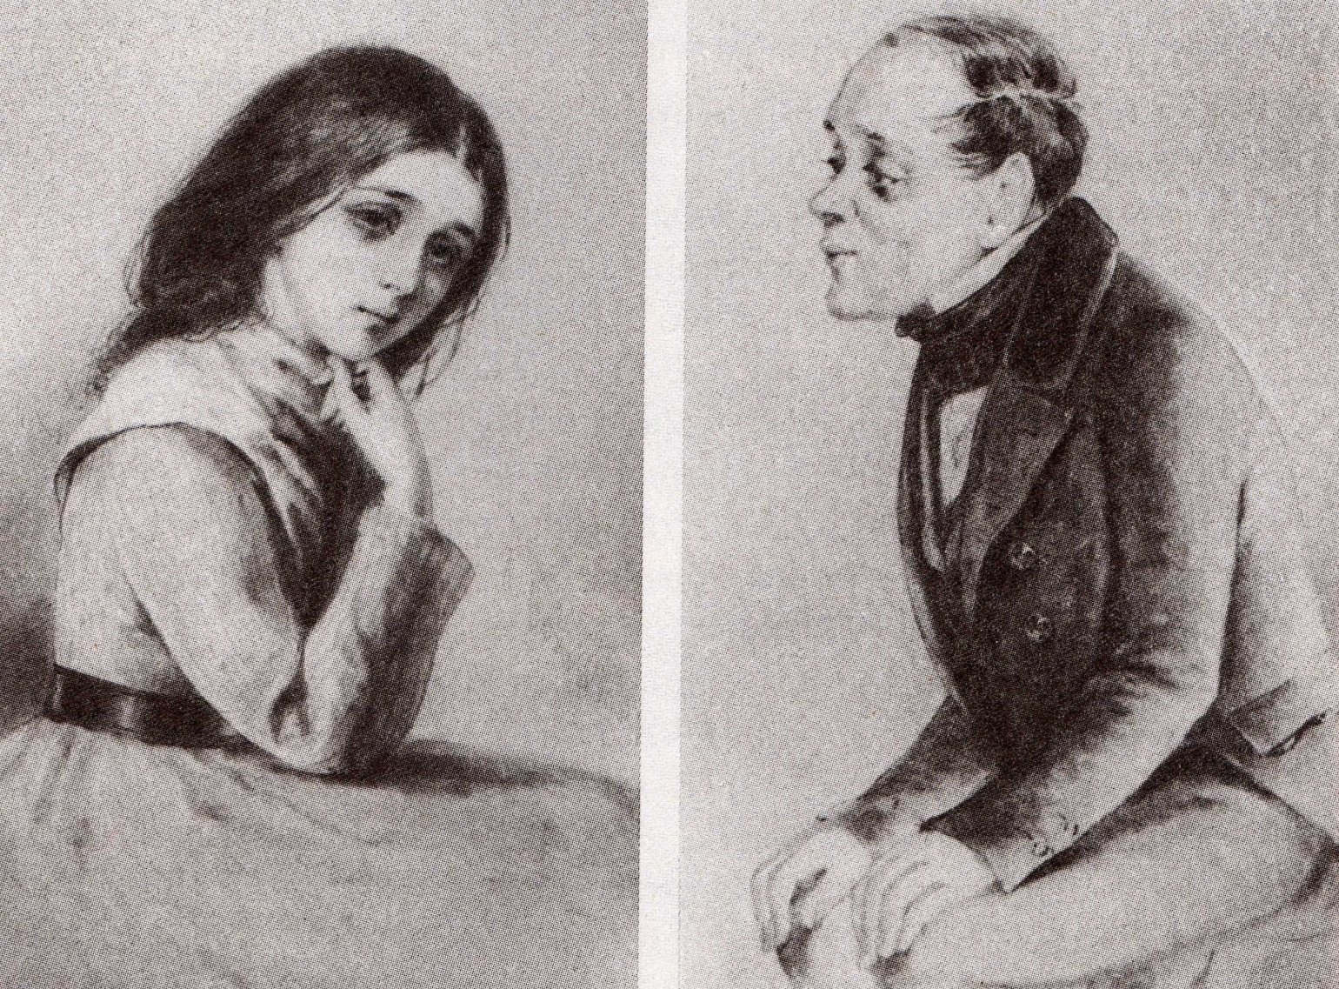
65
Ответ на вопрос №16
1 балл
«Бедные люди»

Slide 66
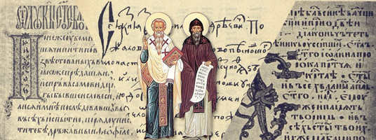
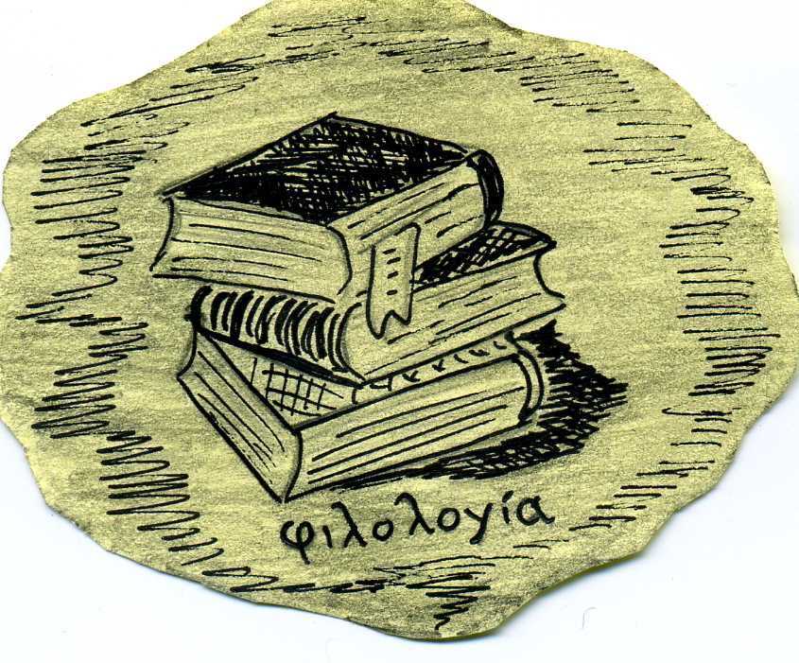
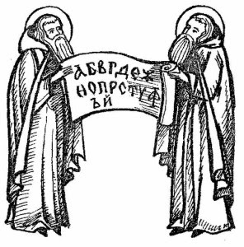
66
Ребята!
Приглашаем вас участвовать в наших олимпиадах по русской филологии.
Желаем успехов!

Slide 67
Какой французский писатель считал себя учеником Фёдора Достоевского, говоря, что его книги «учат тому, что мы знаем, но отказываемся признавать»? Герой его романа «Счастливая смерть» — второй Раскольников. Назовите имя писателя.

Slide 68
Альбер Камю

